Slide 1
9. ÓRA
AZ ADATOK TÁROLÁSA
Felhőtárhelyek, felhőszolgáltatások

Slide 2
A MAI ÓRÁN
TÖLTSÜNK LE AZ INTERNETRŐL!
HELYEZZÜNK ÁT FÁJLOKAT A SAJÁT GÉPÜNKÖN!
TÖLTSÜNK FEL AZ INTERNETRE!
OSSZUK MEG A FÁJLOKAT!
EZEKET A FOGALMAKAT ÉRINTJÜK: INFORMÁCIÓ, ADATHORDOZÓ, MEMÓRIA, HÁTTÉRTÁR, FÁJL, ONLINE TÁRHELY, FELHŐTÁRHELY, TÁRHELYSZOLGÁLTATÓ

Slide 3
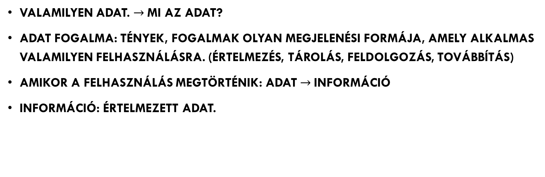
MI AZ INFORMÁCIÓ?

Slide 4
KERESS INFORMÁCIÓT AZ INTERNETEN!
MIKOR SZÜLETETT DÓZSA GYÖRGY?
HÁNY ÉVIG URALKODOTT MÁTYÁS KIRÁLY?
KI VOLT NEUMANN JÁNOS?
MIKOR INDUL A KÖVETKEZŐ VONAT ZALAEGERSZEGRŐL BUDAPESTRE?

Slide 5
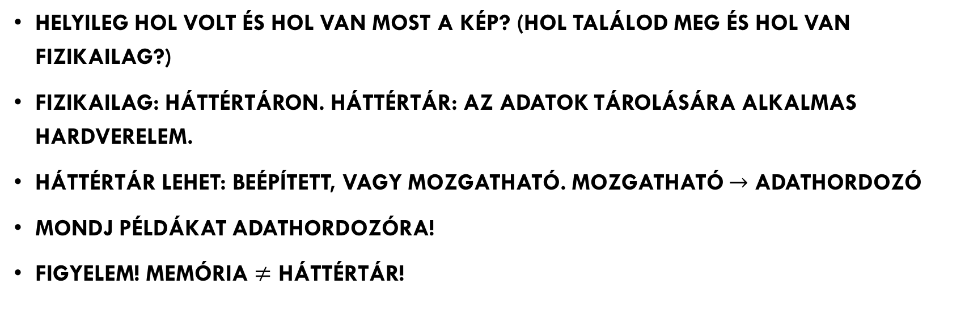
TÖLTS LE EGY TETSZŐLEGES KÉPET AZ INTERNETRŐL A SAJÁT GÉPEDRE!

Slide 6
ISMERJÜK MEG A SZÁMÍTÓGÉP TÁROLÓHELYÉT!
TEKINTSÜK MEG A FÁJLKEZELŐ MAPPÁT!
KERESSÜK MEG AZ IMÉNT LEMENTETT KÉPET, MAJD:
  MÁSOLJUK ÁT EGY, A SAJÁT NEVÜNKRE SZÓLÓ MAPPÁBA!
  HELYEZZÜK ÁT INNEN AZ ASZTALRA!
  TÖRÖLJÜK A LETÖLTÉSEK KÖZÜL!
  LOMTÁR!

Slide 7
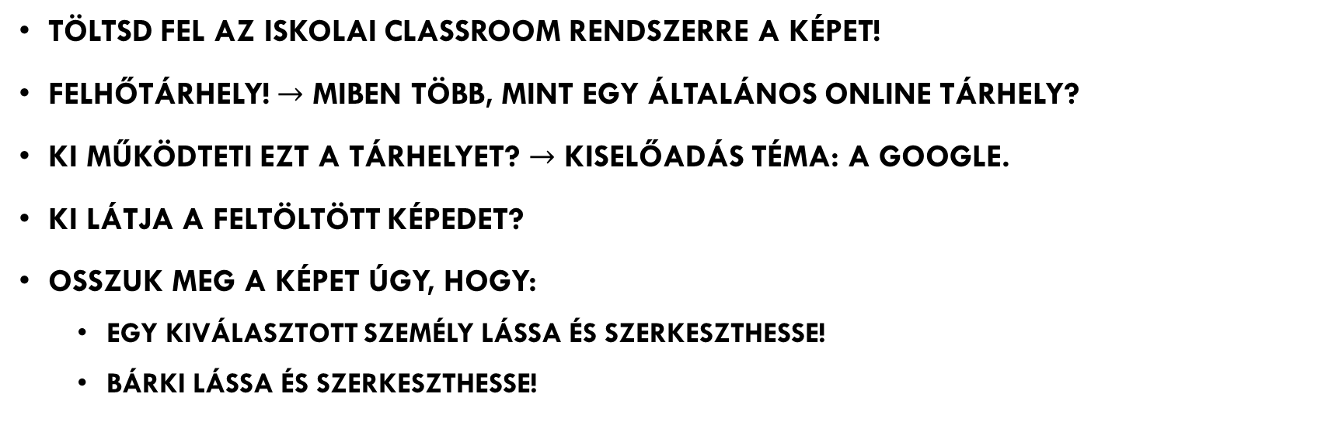
TÖLTSÜNK FEL AZ INTERNETRE!

Slide 8
ISMÉTLÉS
INFORMÁCIÓ, ADATHORDOZÓ, MEMÓRIA, HÁTTÉRTÁR, FÁJL, ONLINE TÁRHELY, FELHŐTÁRHELY, TÁRHELYSZOLGÁLTATÓ.
KÖVETKEZŐ ÓRÁN: ETIKUS ESZKÖZHASZNÁLAT! (TAVALYI ISMÉTLÉS)

